Slide 1


Universidad Autónoma de Nuevo León Facultad de Ingeniería Mecánica y Eléctrica
CYBER-DEDO
Proyecto de Biomecánica
Equipo 2
Integrantes: | Matricula:
Jaime Alejandro González Luna | 1825880
Uriel Eduardo Garcia Flores | 1904815
Edgar Francisco Aguilar Villareal | 1942644
Ernesto Emiliano Arriaga Amaro | 1991939
Oscar Hernández Chávez | 1992049
1

Slide 2
Índice I. Introducción………………………………………………………………………………..………………1 Biomecánica……………………………………………………………………………………….....................2 Justificación…………………………………………………………………………………………………......3 Hipótesis………………………………………………………………………………….………………..…….4 Objetivos………………………………………………………………………………….……………..……….5 II. Antecedentes y Fundamentos………………………………………………….…………………….....6 III. Diseño de las piezas del prototipo …………………………………………………………………..9 IV. Funcionamiento del prototipo ……………………………………………………………………….10 Conclusión…………………………………………………………….……………..………………………...11
2

Slide 3
Introducción
En esta presentación se hablara primeramente sobre algunos temas que se introdujeron en la realización del proyecto , esto debido a que es necesario conocer las bases del mismo y así entenderlo mejor.
El proyecto se llevo a cabo por medio de una impresora 3D para que así se generara mas rápido, además de que solo se realizo un dedo de la mano, también debe mencionarse que para que se generara el movimiento en la prótesis se utilizo un servomotor.
3

Slide 4
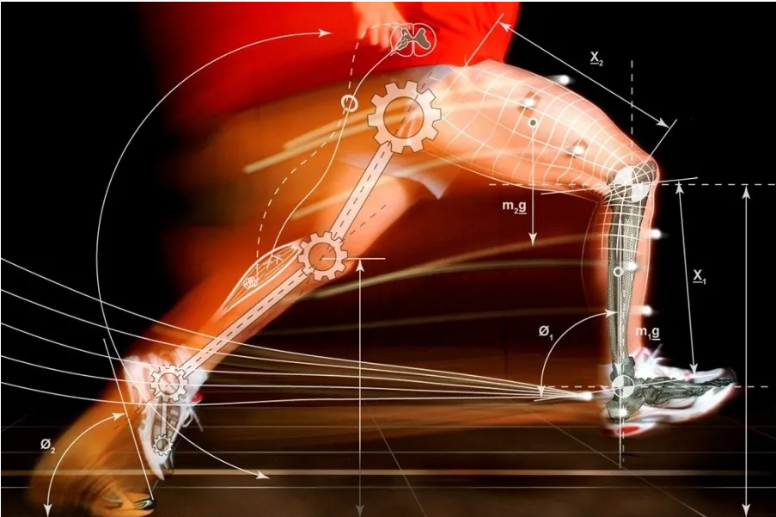
Biomecánica
La biomecánica es una disciplina de la ingeniería biomédica que emplea los principios de la mecánica para estudiar el efecto de la energía y de las fuerzas de la materia en sistemas vivos para modelarlos.
Se considera que su progreso es resultado de la integración y aplicación de las matemáticas, los principios físicos, la fisiología y metodologías de ingeniería, los avances en los métodos experimentales y de la instrumentación para entender y resolver problemas de Ingeniería Biomédica.
4

Slide 5
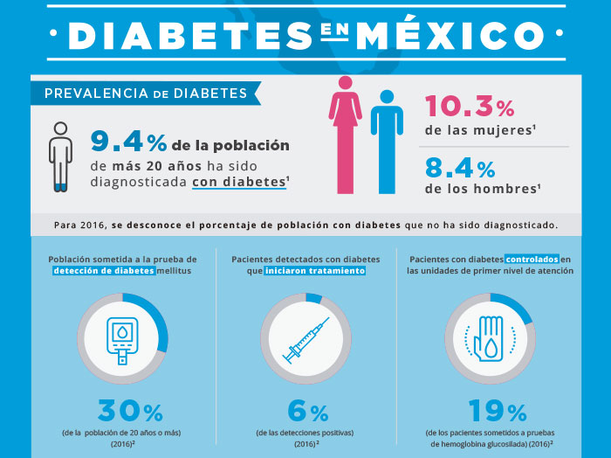
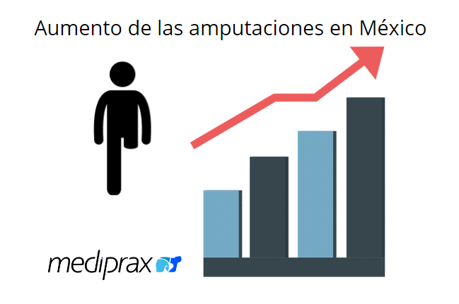
Justificación
En México la principal causa de amputación es por la diabetes, ya que es una enfermedad en la que se presentan amputaciones tardías que afectan vasos sanguíneos, nervios craneales y periféricos, piel y cristalino; estas lesiones originan la amputación de extremidades entre otras complicaciones, otra causa es que las personas tengan algún accidente y por esta causa puedan perder un miembro superior parcial o totalmente.
5

Slide 6
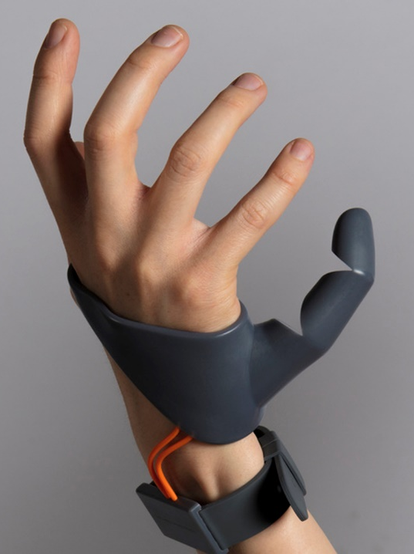
Hipótesis
Se plantea que el dedo generado pueda funcionar por medio de un servomotor y se pueda utilizar en un futuro para un paciente en especial. Dado que es una prototipo debe funcionar mecánicamente.
6

Slide 7
Objetivo General
A lo largo de este semestre se realizará la prótesis de un dedo en el cual se emplearan diversos softwares y diseños, el cual podrá ser de ayuda para alguna persona que lo necesite.
Objetivos Específicos:
Preparar la investigación necesaria para tener un contexto sobre la prótesis.
Evaluar los métodos con los que se puede crear la prótesis.
Sintetizar la información importante para enfocarse en lo más requerido.
Realizar mediciones a escala para tener en cuenta el tamaño de la prótesis.
Comparar prótesis con la clase o con prótesis que se investigaron en la primera etapa.
Examinar los métodos realizados para observar errores y lograr cambiarlos.
Comprobar el funcionamiento de la prótesis para su presentación
7

Slide 8
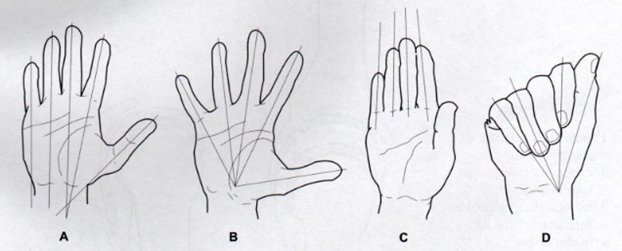
II. Antecedentes y Fundamentos
Cuando realizamos movimientos con los dedos, se crean ángulos en los distintos ejes que se dibujan imaginariamente, por ejemplo:
Cuando dejamos que la mano adopte su posición inicial (A), los dedos están algo separados entre sí y el eje de los dedos pasa por el dedo medio, que sirve de referencia a partir de la cual se produce la aproximación o separación de los demás dedos.
Al separar los dedos (B), el eje de cada uno de ellos converge en un punto que corresponde aproximadamente al tubérculo del escafoides.
Al aproximar los dedos (C) , sus ejes no son paralelos entre sí, sino que convergen hipotéticamente en un punto situado muy lejos de su borde libre, y a que los dedos son más anchos por la base que por la punta.
Al cerrar el puño, con las puntas de los dedos extendidas y el pulgar en aducción (D), los ejes de los dedos convergen en un punto situado en la base del talón de la mano.
8

Slide 9
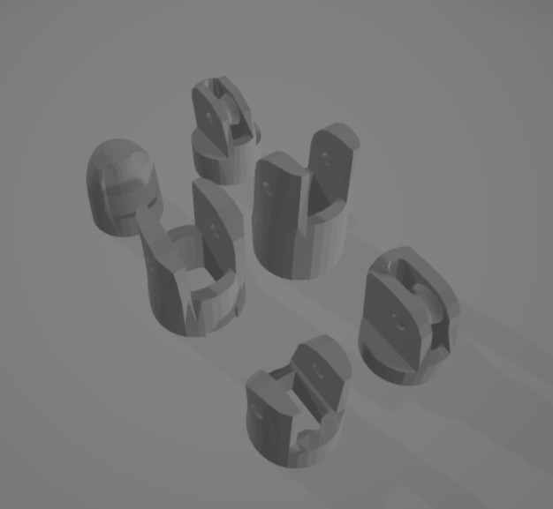
III. Diseño de las piezas del prototipo
Al ser un prototipo se diseño según la medida del dedo de uno de los integrantes.
Se divide en 5 partes en la estructura del dedo y la punta que es la uña
Esto da flexibilidad muy similar que un dedo verdadero
9

Slide 10
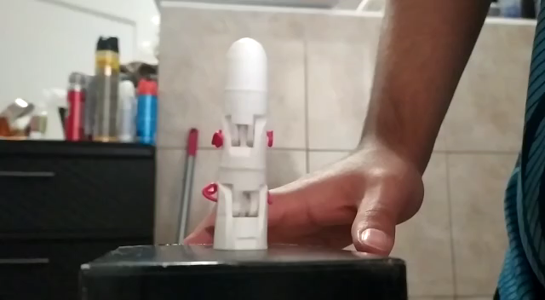
IV. Funcionamiento del prototipo
10
Ver sin sonido

Slide 11
Conclusión
Podemos concluir que la realización de una prótesis ya sea de un dedo hasta algo más complicado, es necesario el estudiar a fondo todos los fenómenos que hay de por medio para su elaboración.
Desde el estudio físico, mecánico, electrónico, diseño y demás, que influyen de gran manera en la elaboración de cualquier prótesis, hoy en día tenemos un aumento de la demanda de prótesis ya sea por una enfermedad o algún accidente, debido a esto, uno como ingeniero se ve necesario a innovar y crear nuevas prótesis para que todas las clases sociales tengan acceso a esta misma tecnología.
Aquí es donde entra el estudio de la Biomecánica, donde se nos mostro los conocimientos de lo necesario para la elaboración de las misma, siendo así un muestra como el ingeniero ayuda en el sector medico.
11

